Slide 1


Género Lírico:
Poema
Tía Paulina - 2° Básico “A”
Colegio Providencia

Slide 2

Responde estas preguntas
1.¿Alguna vez has escuchado o leído un poema?
2. ¿Sabes cerca de qué temas se escriben los poemas?
3. ¿Conoces a algún poeta o poetisa de Chile?.

Slide 3

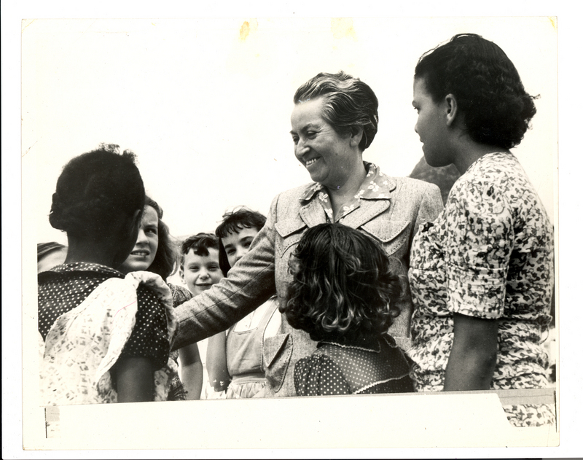
Conozcamos a
Gabriela Mistral
  A continuación veremos un video de su poema titulado “Dulzura”.
  Pon mucha atención a lo que Gabriela quiere transmitir.

Slide 4
¿Qué quiere transmitir la poetisa con este poema?

Slide 5

Dulzura
Gabriela Mistral
Madrecita mía,
madrecita tierna,
déjame decirte
dulzuras extremas.
Es tuyo mi cuerpo
que juntaste en ramo;
deja revolverlo
sobre tu regazo.
Estrofa
Verso

